Slide 2


Slide 3
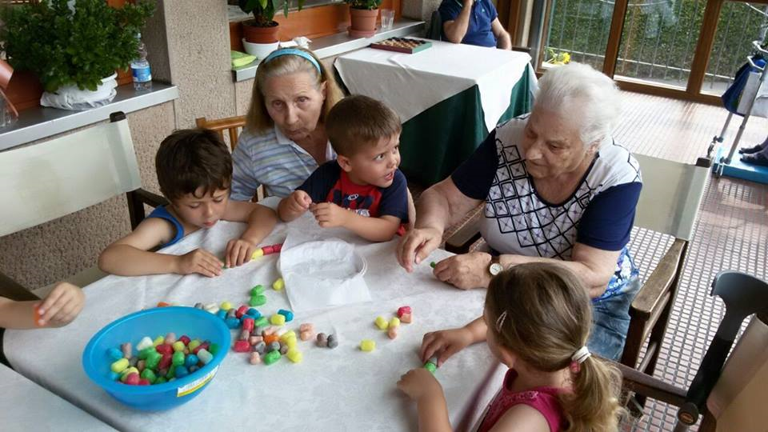

Slide 4
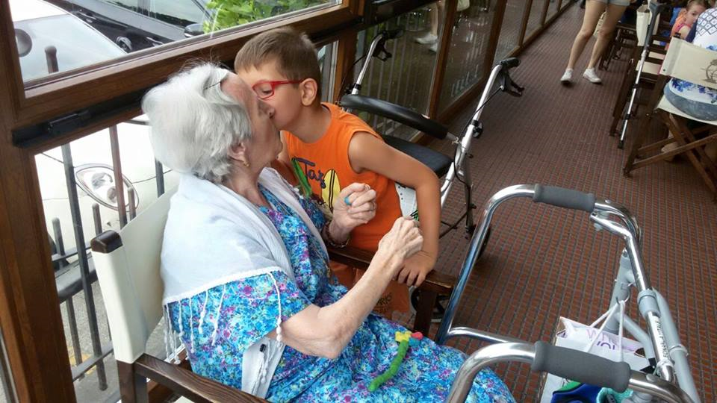

Slide 5
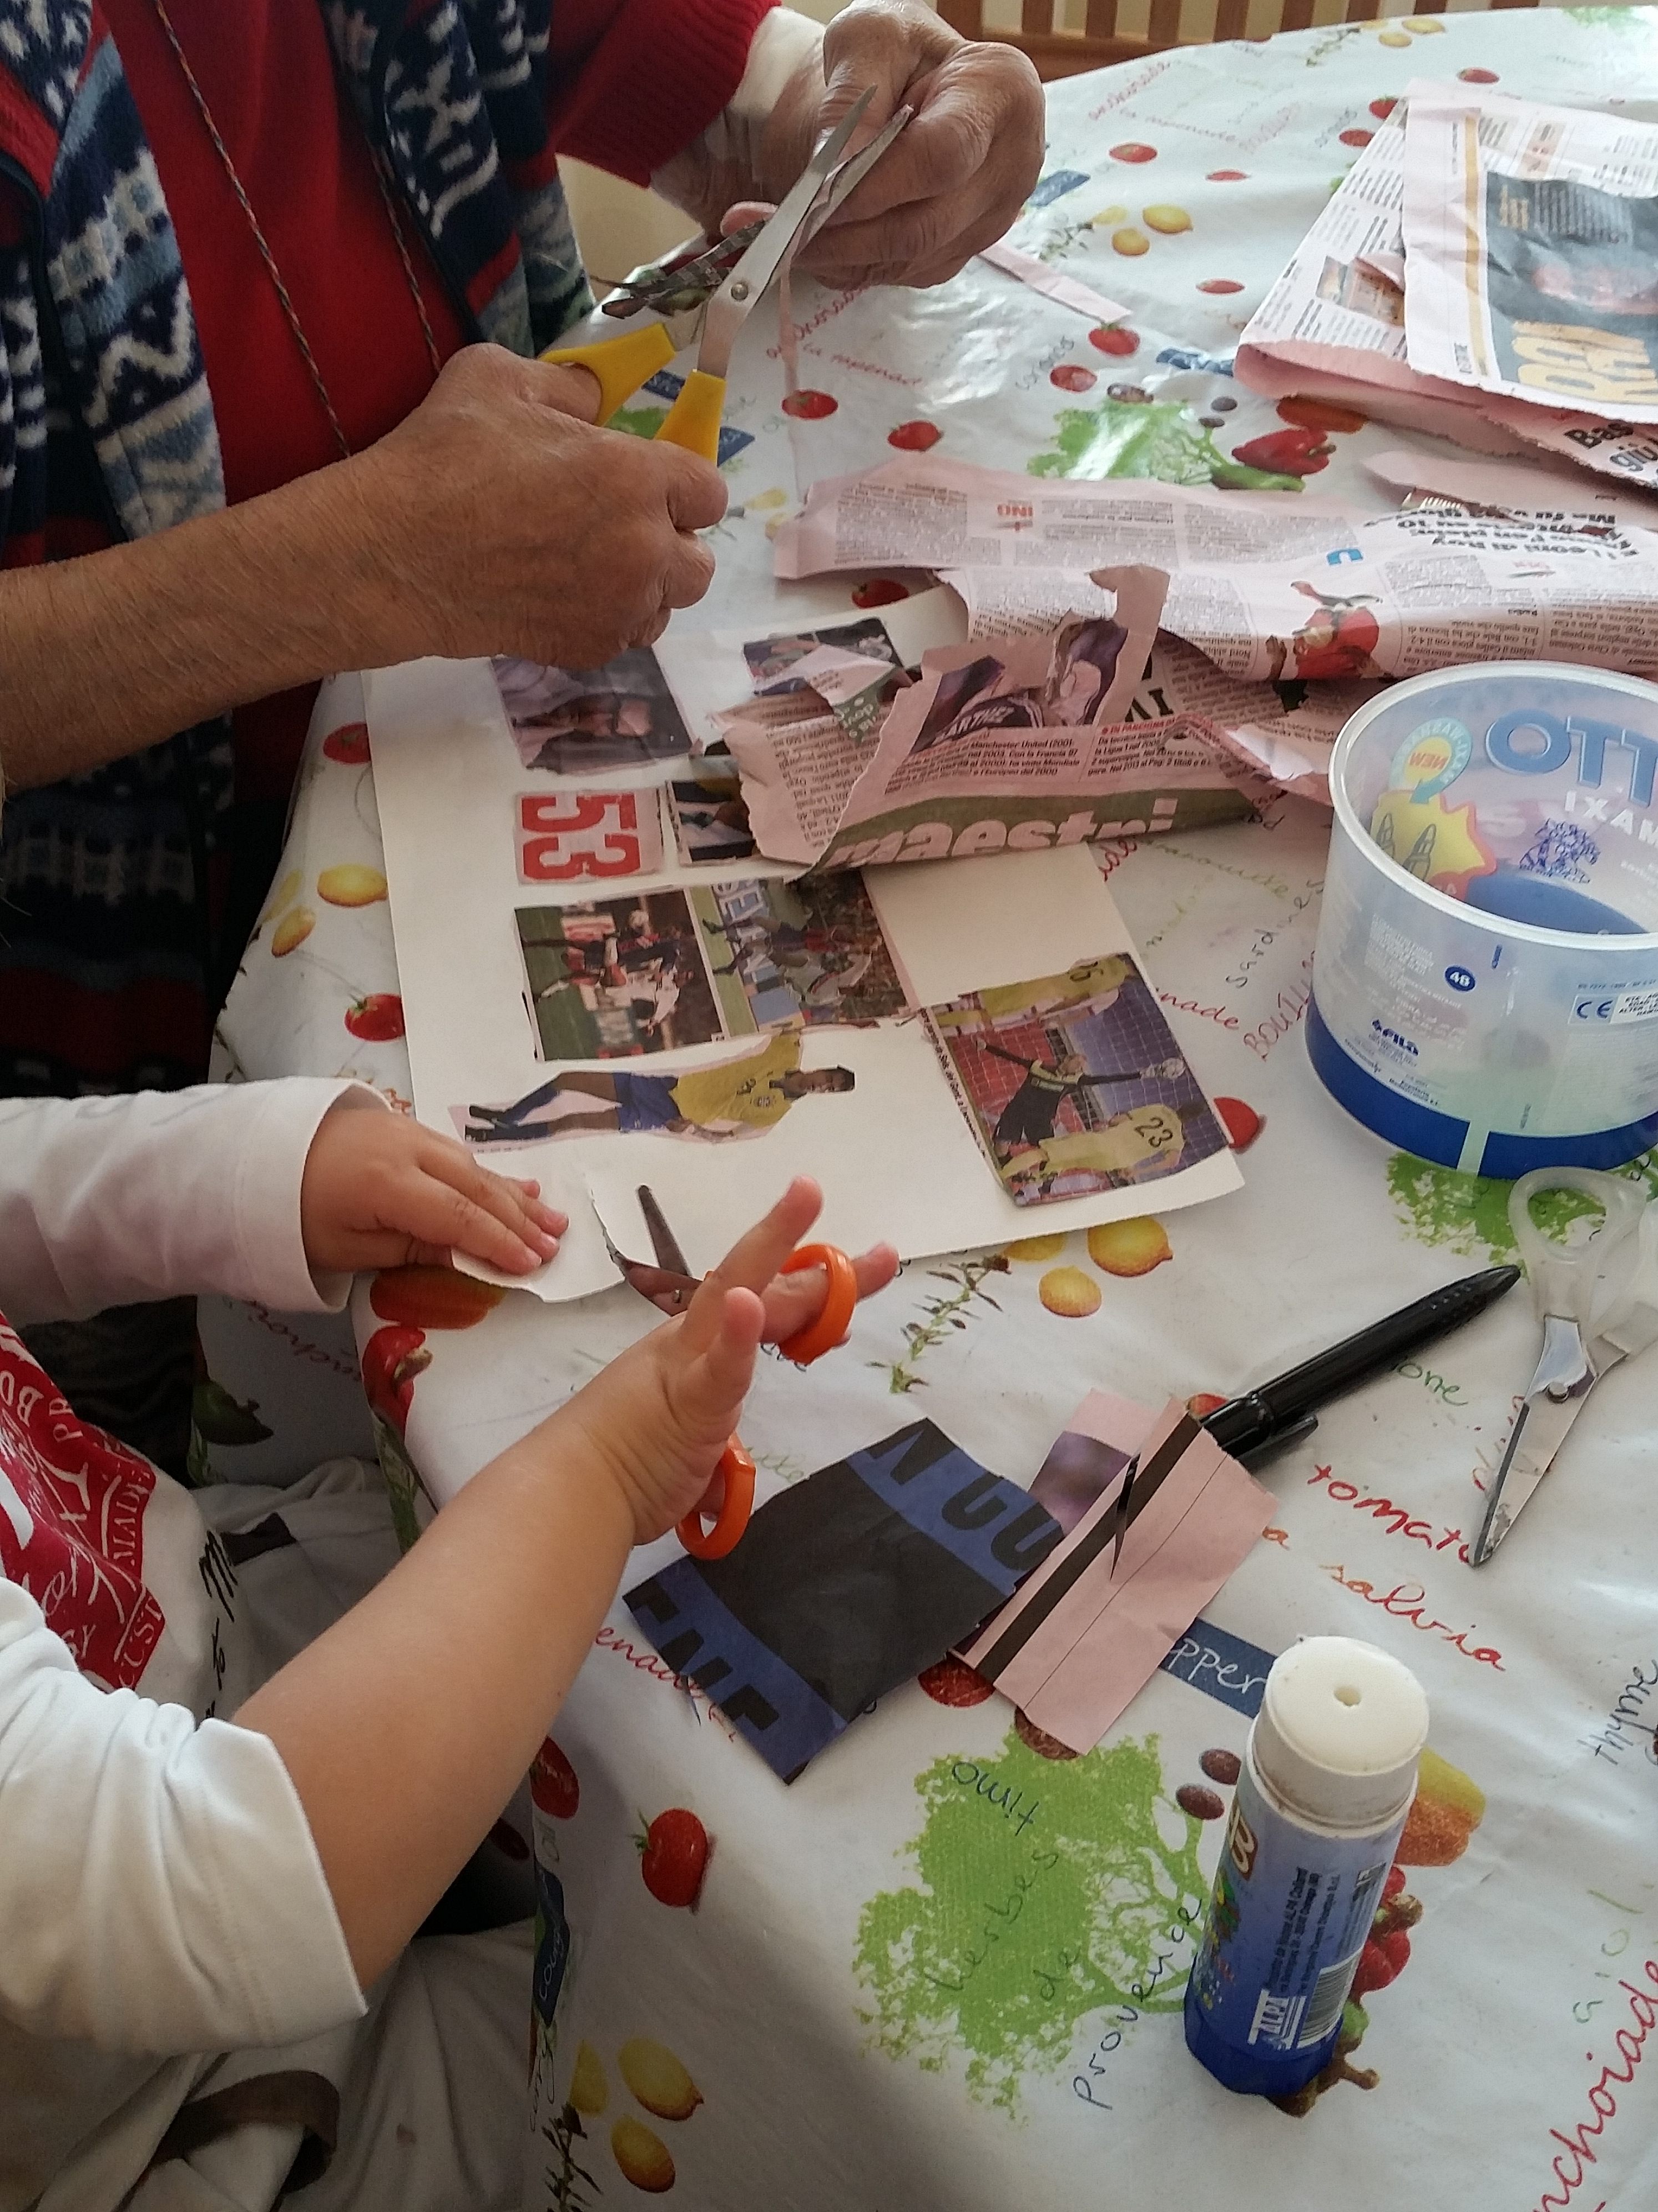

Slide 6
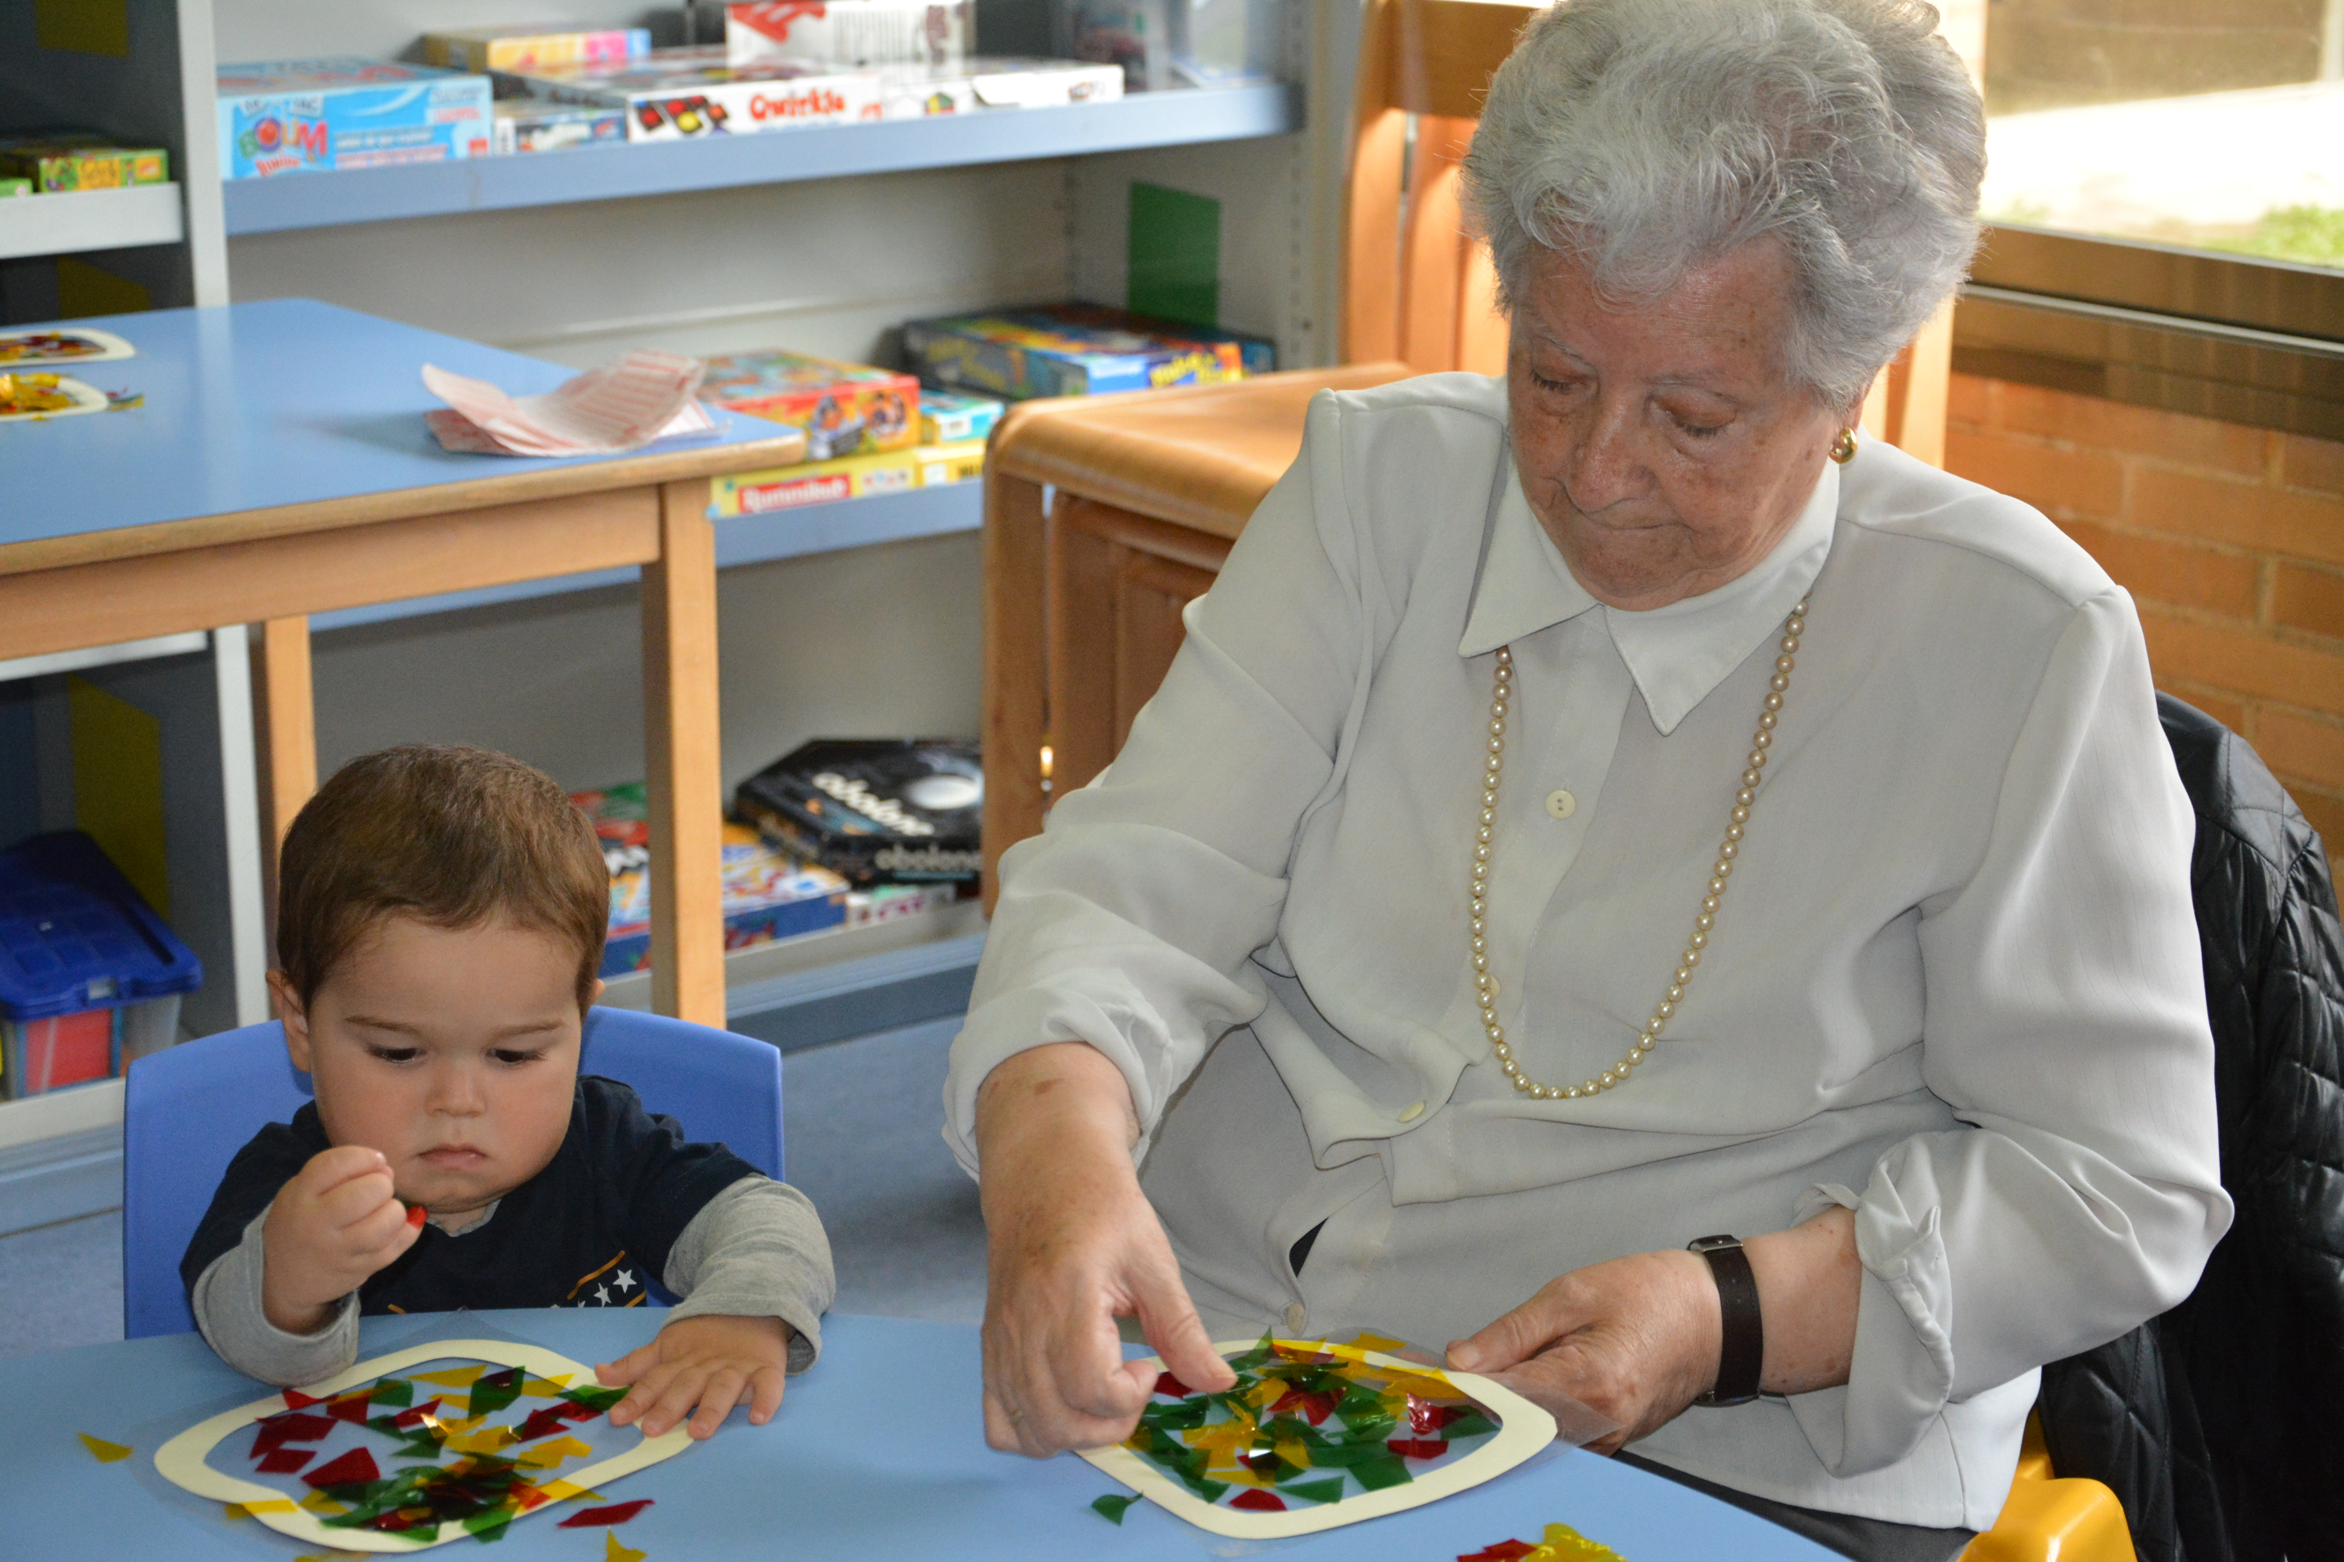

Slide 7
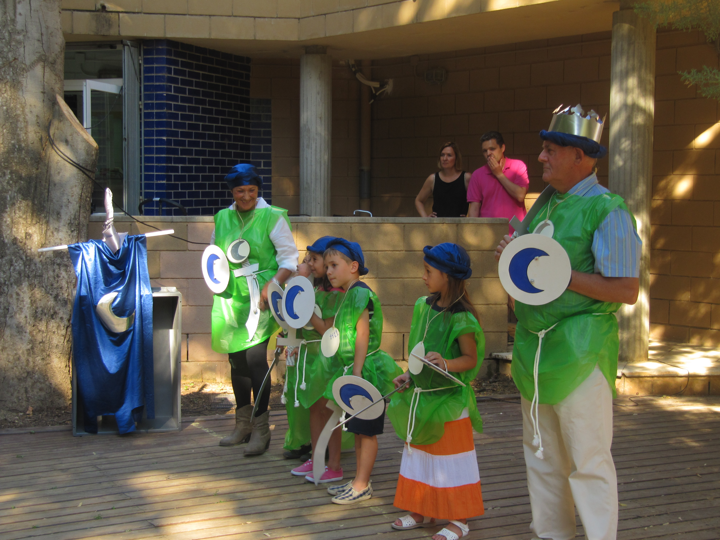

Slide 8
Medgeneracijsko učenje?
Kakšno učenje
je
medgeneracijsko učenje?

Slide 9
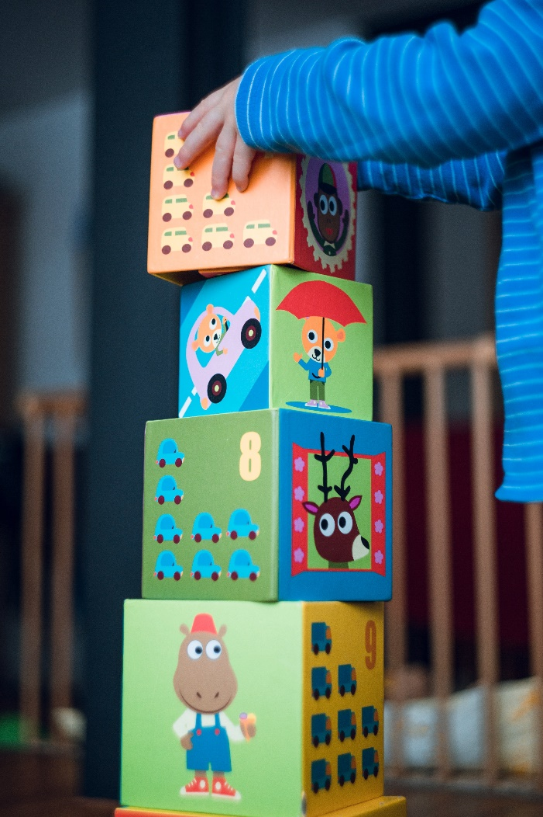
Koristi medgeneracijskega učenja
Za mlajše otroke, starejše odrasle in vse ostale
5-dnevni trening v projektu
TOY for Inclusion

Slide 10

Koristi medgeneracijskega učenja za mlajše otroke
Boljša samopodoba in zaupanje vase
Razvijanje novih prijateljstev
Učenje novih sposobnosti in veščin
Boljši odnosi s svojimi in ostalimi starimi starši
Izboljšanje učenja

Slide 11



Koristi medgeneracijskega učenja za starejše odrasle
Boljše zavedanje svoje vrednosti in občutka, da so cenjeni
Izboljšanje zdravja in sreče
Zmanjšanje občutka osamljenosti
Učenje novih veščin in deljenje že osvojenih
Povečanje razumevanja drugih generacij

Slide 12

Koristi medgeneracijskega učenja za lokalno skupnost
Boljši odnosi med člani znotraj svoje in drugih skupnosti ter kultur
Večja participacija in vključenost v skupnost
Podpora aktivnega in zdravega življenja vseh generacij
Ustvarjanje bolj kvalitetnih storitev za vse generacije
Izboljšanje prostovoljstva in možnosti zaposlitve

Slide 13
www.toyproject.net

Slide 14

Vprašanja?
Notes:
Rest of the afternoon

Slide 15

Projekt je financiran s podporo Evropske komisije. Publikacija izraža zgolj mnenja avtorja, Evropska komisija ne odgovarja za informacije v njej oz. njihovo uporabo

